Slide 1
Актуальні питання організації навчального процесу з іноземних мов у 2022-2023 н.р.
Консультант ЦПРПП
Оксана Солодка

Slide 2
План
1. Організація освітнього процесу в 2022-2023 н.р. в умовах воєнного стану.
2. Впровадження Державного стандарту базової середньої освіти в 5 класах (НУШ)
3. Особливості викладання іноземних мов у 2022-2023 н.р.
актуальні питання викладання іноземної мови в 5 класі (НУШ)
актуальні питання викладання англійської мови в 1-4 класах (НУШ)
організація навчання в 6-11 класах в 2022-2023 н.р.

Slide 3
Безпека
Психологічна підтримка
https://document.vobu.ua/doc/13475 (постанова КМУ №711 від 24.06.2022 р. про початок навчального року)
https://www.youtube.com/watch?v=q1p1nZ5tYtI

Slide 4
https://www.kmu.gov.ua/npas/pro-deyaki-pitannya-derzhavnih-standartiv-povnoyi-zagalnoyi-serednoyi-osviti-i300920-898

Slide 5
Стандарти та програми
https://mon.gov.ua/storage/app/uploads/public/602/fd3/0bc/602fd30bccb01131290234.pdf (типова освітня програма)
https://osvita.ua/doc/files/news/830/83023/Inoz_mov_5-9-kl_Redko_ta_in_14_07.pdf (модельна навчальна програма)
http://ru.osvita.ua/doc/files/news/831/83118/Inoz_mov_5-9-kl_Zymomrya_ta_in_14_07.pdf (модельна навчальна програма)\
https://osvita.ua/doc/files/news/830/83023/Druha_inoz_mov_5-9-kl_Redko_ta_in_14_07_1.pdf (модельна навчальна програма, друга іноземна мова)

Slide 7
Навчальна програма
Розробляється закладом освіти на основі модельної навчальної програми та Державного стандарту
Містить опис результатів навчання в обсязі не меншому, ніж визначено Державним стандартом та/або відповідною модельною навчальною програмою, розподіл навчальних годин на вивчення кожного тематичного блоку, опис видів навчальної діяльності
педагоги можуть вносити зміни у пропонований модельною навчальною програмою зміст навчального предмета/інтегрованого курсу, відповідно до підготовленості класу, регіональних особливостей, робочого навчального плану школи, необхідності своєчасного реагування на конкретні умови, в яких відбувається освітній процес
Навчальні програми, розроблені на основі модельних навчальних програм, затверджуються педагогічною радою закладу освіти

Slide 8
Орієнтовні взірці навчальних програм
https://www.libra-terra.com.ua/userfiles/file/TeachersBook_English_5_2022_4-27.pdf%20NEW
https://elt.dinternal.com.ua/image/data/forTeacher/plan/Wider_World_1_25072022.pdf
https://publishing.linguist.ua/publishing_book/prepare/
https://drive.google.com/drive/folders/1fk7GaL8RnRanLhRtT-YeLIHTRp9b8phJ?usp=sharing

Slide 9
На основі навчальної програми предмета (інтегрованого курсу) вчитель
складає календарно-тематичний план
Календарно-тематичне планування здійснюється вчителем у довільній формі і може бути об’єднано з навчальною програмою в один документ!

Slide 10
Організація навчання учнів 5 класів, які здобувають освіту відповідно до нового Державного стандарту базової середньої освіти.
Навчальне навантаження у типових навчальних планах орієнтоване на «рекомендований» навчальний час, визначений базовим навчальним планом Державного стандарту для вивчення певної освітньої галузі на адаптаційному та предметному циклах навчання базової середньої освіти.
Кількість навчальних годин на вивчення інтегрованих курсів заклад освіти визначає самостійно з урахуванням навчального навантаження на відповідні навчальні предмети у типовому навчальному плані.
Друга іноземна мова (не менше двох годин на тиждень) включається до навчального плану освітньої програми за вибором закладу освіти як вибірковий освітній компонент за рахунок перерозподілу навчальних годин інших освітніх галузей

Slide 11
ДІМ
Наказ МОН України від 19.02.2021 Про затвердження типової освітньої програми для 5-9 класів закладів загальної середньої освіти
Рішення про впровадження вивчення другої іноземної мови приймається закладом самостійно за наявності усіх умов для такого вивчення.

Slide 12
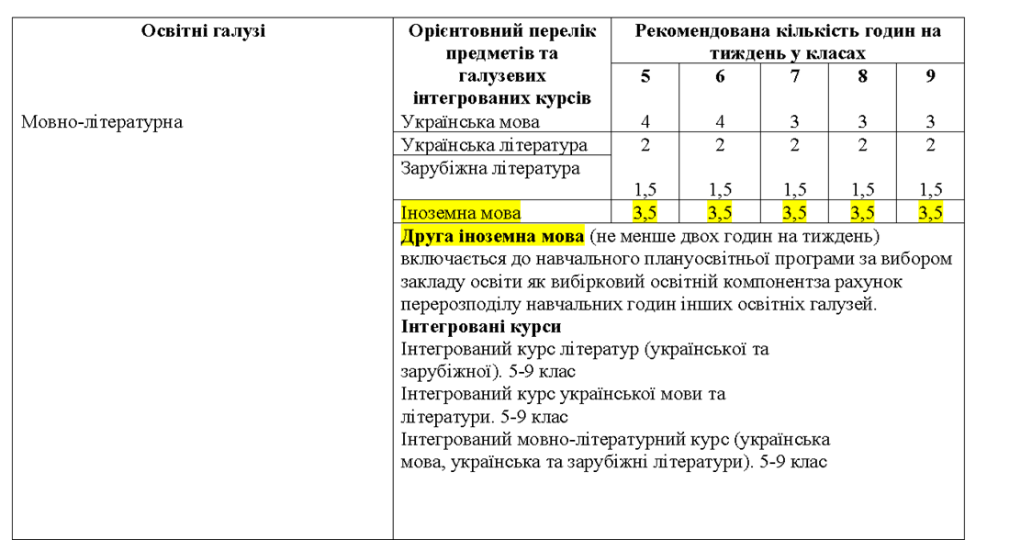
Типовий навчальний план для 5-9 класів закладів загальної середньої освіти з навчанням українською мовою (попередня редакція)

Slide 13
Оцінювання 5 класів НУШ
Наказ Міністерства освіти і науки України від 01 квітня 2022 р. № 289
Рекомендації щодо оцінювання навчальних досягнень учнів 5-6 класів, які здобувають освіту відповідно до нового Державного стандарту базової середньої освіти.

Slide 14
Основними видами оцінювання результатів навчання учнів, що проводяться закладом, є формувальне, поточне (не поурочне) та підсумкове: тематичне, семестрове, річне.
За вибором закладу оцінювання може здійснюватися за власною шкалою, або за системою оцінювання, визначеною законодавством.
За умови використання власної шкали заклад має визначити правила переведення загальної оцінки результатів навчання семестрового та річного оцінювання до системи, визначеної законодавством, для виставлення у Свідоцтві досягнень.

Slide 15
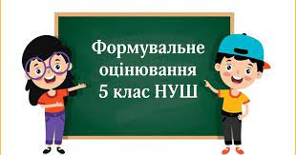
Адаптаційний період
За рішенням педагогічної ради (за потреби) заклад освіти може визначити адаптаційний період впродовж якого не здійснюється поточне та тематичне оцінювання
Семестрове та підсумкове (річне) оцінювання результатів навчання здійснюють за 12-бальною системою (шкалою), а його результати позначають цифрами від 1 до 12.

Slide 16
Види оцінювання
Тематичне оцінювання пропонується здійснювати на основі поточного оцінювання із урахуванням проведених діагностичних робіт, або без проведення подібних робіт залежно від специфіки навчального предмета. Під час виставлення тематичного бала результати перевірки робочих зошитів не враховуються.
Семестрове оцінювання (контроль) здійснюється на основі контролю груп загальних результатів відображених у Свідоцтві досягнень. Семестровий контроль проводиться з метою перевірки рівня засвоєння навчального матеріалу в обсязі навчальних тем, розділів семестру й підтвердження результатів поточних балів, отриманих учнями раніше двічі на рік (контроль чотирьох видів мовленнєвої діяльності в кінці І та ІІ семестру).
Семестровий контроль може бути комплексним, проводитись у формі тестування тощо.
Фіксація записів тематичного та семестрового оцінювання проводиться в окремій колонці без дати. Оцінка за семестр ставиться на основі тематичного оцінювання та оцінок контролю груп загальних результатів.
Річне оцінювання здійснюється на основі загальної оцінки результатів навчання за І та ІІ семестри. Окремі види контрольних робіт за рік не проводяться.

Slide 17
Орієнтовні критерії оцінювання навчальних досягнень учнів з іноземних мов при бальному оцінюванні
https://mon.gov.ua/storage/app/media/zagalna%20serednya/metodichni%20recomendazii/2022/08/20/01/Dodatok.5.inozemni.movy.20.08.2022.pdf

Slide 18
Ведення шкільної документації ЗОШИТИ
Зошити підписуються виучуваною мовою.
Зошити перевіряються один раз на тиждень.
До виправлення помилок у письмових роботах учителі можуть підходити диференційовано, враховуючи вікові особливості учнів та рівень сформованості відповідного уміння у конкретного учня/учениці: виправляти помилки власноруч; підкреслювати слово/вираз тощо з помилкою; підкреслювати саму помилку з метою самостійного виправлення її учнем/ученицею; позначати рядок, в якому є помилка, на полях з метою самостійного пошуку та виправлення помилки учнями.

Slide 19
Підписуємо зошити
назва предмета;
ім’я та прізвище учня;
клас;
школа.

Slide 20
Приклади підписування зошитів
English
Ivan Petriv
Form 5A
Shumsk Comprehensive Secondary School|
Shumsk General Secondary Education Institution|
Shumsk Primary School|
Shumsk General Secondary Education Hub School

Slide 21
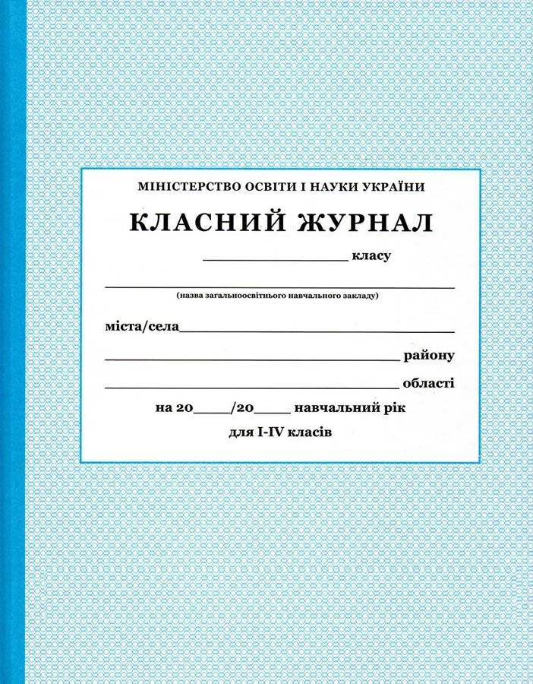
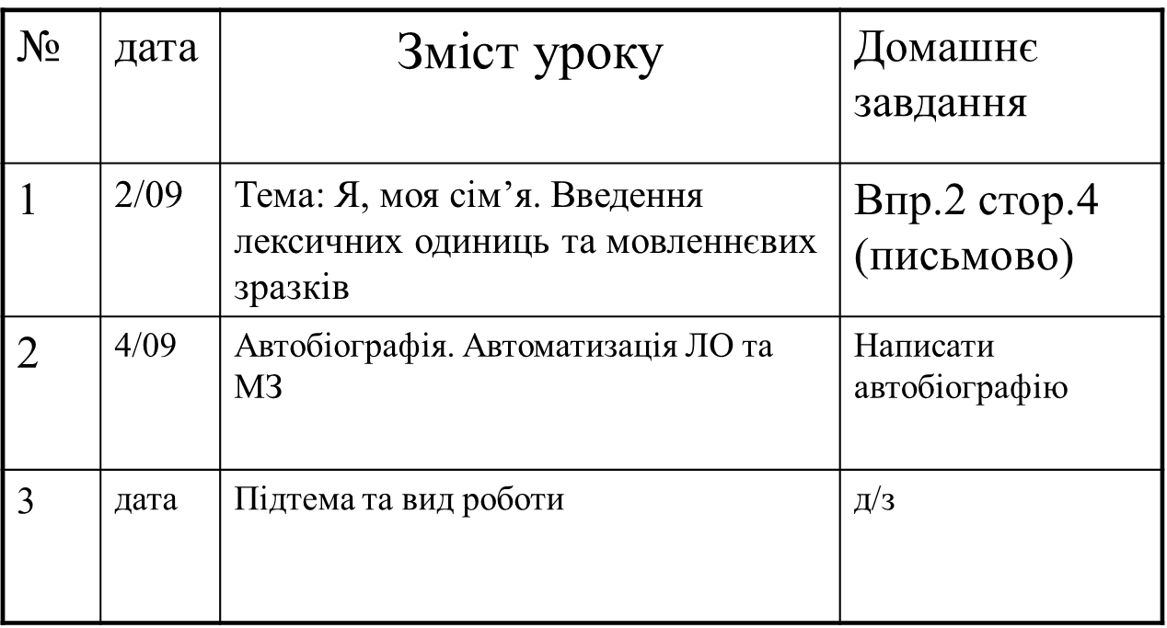
Класний журнал
Відповідно до загальних вимог до ведення класного журналу «Записи в журналі ведуться державною мовою. З іноземних мов частково допускається запис змісту уроку та завдання додому мовою вивчення предмета».

Slide 22
Поділ класів на групи
Поділ класів на групи здійснюється відповідно до нормативів, затверджених наказом Міносвіти і науки України від 20.02.2002 № 128.

Slide 23
Підручники
Із переліком рекомендованої літератури можна ознайомитися на сайті Міністерства освіти і науки України (www.mon.gov.ua) та на сайті Інституту модернізації змісту освіти (www.imzo.gov.ua).

Slide 24
Початкова школа
Вивчення іноземних мов у 2022-2023 навчальному році буде здійснюватися за декількома Державними стандартами та типовими освітніми програмами, а саме: - для учнів 1-4 класів – за новим Державним стандартом початкової освіти, затвердженим Постановою КМУ від 21.02.2018 №87, «Типовою освітньою програмою, розробленою під керівництвом О. Я. Савченко» та «Типовою освітньою програмою, розробленою під керівництвом Р. Б. Шияна»;
Продовжуємо вести щоденник спостережень, портфоліо учня

Slide 25
Що таке діагностичні роботи?
У межах формувального оцінювання за результатами певної теми/тем/частин теми/розділу рекомендовано проводити діагностувальні роботи.
Це засіб зворотнього зв’язку для в разі необхідності оперативного регулювання та коригування освітнього процесу.
Обсяг та зміст завдань визначається віковими особливостями учнів та специфікою предмету.
Діагностувальні роботи можуть містити завдання, які виконуються усно (переказ, вивчення напам’ять), письмово (списування, диктант), практично (дослід, моделювання, конструювання) та завдання, які виконуються за допомогою електронних освітніх ресурсів.

Slide 26
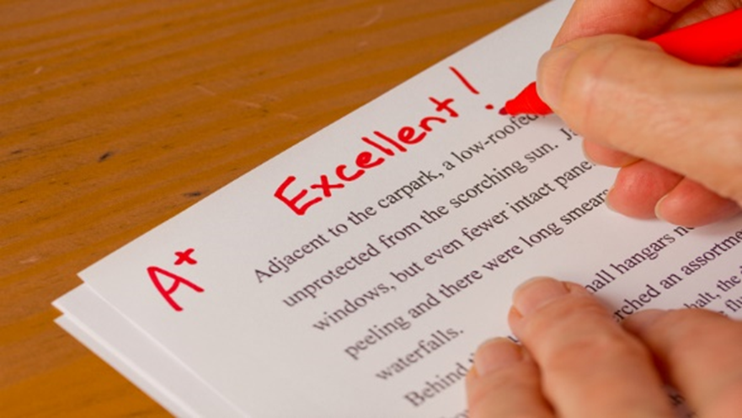
Система тематичних діагностувальних робіт:
Аудіювання (1-4 кл.)
Читання (2-4 кл.)
Говоріння (1-4 кл.)
Письмо (2-4 кл.)
Рекомендовано комбінувати всі чотири види робіт, але це на розсуд вчителя!!!

Slide 27
Загальна кількість діагностувальних робіт має бути дидактично виправданою (в основному через кожні 16-20 занять).
Результатами оцінювання тематичних діагностувальних робіт є оцінювальні судження з висновком про сформованість кожного результату навчання.
Оцінювальні судження рекомендовано фіксувати у зошитах для тематичних діагностувальних робіт або на аркушах з роботами учнів і зберігати їх в учнівському портфоліо, до прикладу.
Якщо учня не було у школі, то повторно дігностичної роботи він не пише!!!

Slide 28
Орієнтовні параметри навчально-пізнавальних досягнень учнів

Slide 29
Ведення шкільного журналу в 1-4 класах НУШ
Домашнє завдання: у 1 класі не задається і ніде не записується!; у 2 класі – є необв’язковим, можна зазначати пошукові та творчі завдання; у 3-4 класах - фіксуються у журналі у відповідному місці, якщо задаються.
Записи в журналі ведуться державною мовою.
У 3-4 класі оцінювання учнів здійснюється за рівневою шкалою. Це 4 рівні: початковий (П), середній (С), достатній (Д) та високий (В). У журнал та свідоцтво досягнень виставляється рівень за кожен результат навчання, харектеристики якого визначено в свідоцтві досягнень, з навчальних предметів/інтегрованих курсів наприкінці кожного навчального семестру (триместру) та навчального року.

Slide 30
Особливості викладання в 6-11 класах
Закон України «Про освіту»
Закон України «Про повну загальну середню освіту»
Закон України «Про внесення змін до деяких законів України щодо державних гарантій в умовах воєнного стану, надзвичайної ситуації або надзвичайного стану»
Наказ МОН України від 25 вересня 2020 року №2205 «Про затвердження Санітарного регламенту для закладів загальної середньої освіти»
Положення про дистанційну форму здобуття повної загальної середньої освіти, затверджено наказом Міністерства освіти і науки України від 08 вересня 2020 року № 1115, зареєстровано у Міністерстві юстиції України 28 вересня 2020 року № 941/35224

Slide 31
Для учнів 6-9 класів - Державний стандарт базової та повної загальної середньої освіти затверджений Постановою КМУ від 23 листопада 2011 року № 1392 та Типова освітня програма закладів загальної середньої освіти ІІ ступеня (базова середня освіта) яка розроблена на виконання Закону України «Про освіту» і затверджена наказом МОН від 20.04.2018 № 405;
Для учнів 10-11 класів - Державний стандарт базової та повної загальної середньої освіти, затверджений Постановою КМУ від 23 листопада 2011 року № 1392 та Типова освітня програма закладів загальної середньої освіти ІІІ ступеня (профільна середня освіта), яка розроблена на виконання Закону України «Про освіту» і затверджена наказом МОН від 20.04.2018 № 408 (у редакції наказу МОН від 28.11.2019 №1493 зі змінами, внесеними наказом МОН від 31.03.2020 № 464);

Slide 32
Перелік програм факультативних курсів, курсів за вибором
1) Навчальна програма елективних курсів для учнів старших класів профільної школи ”Культура і мистецтво Великої Британії”, Схвалено для використання у загальноосвітніх навчальних закладах
(лист ДНУ «Інститут модернізації змісту освіти» від 15.06.2017 року №21.1/12 - Г-233). https://undip.org.ua/library/kultura-i-mystetstvo-velykoi-brytanii-navchalnyy-posibnyk/
2) Програма факультативного курсу з англійської мови ”The Key to the Success, 10-11 клас”для закладів загальної середньої освіти (Мацак Є.Л., Булгакова В.Г.) (лист ДНУ «Інститут модернізації змісту освіти» від 07.06.2022 № №21.1/12 - Г- 86).
3) Професійні проби 8-11 клас. ”Іноземна мова у професійному самовизначенні” . Навчальна програма курсу за вибором для учнів 8-11 класів (лист ДНУ «Інститут модернізації змісту освіти» від 09.06.2020 року №21.1/12 - Г-346). https://mon.gov.ua/ua/osvita/zagalna-serednya-osvita/navchalni-programi/navchalni-programi-kursiv-za-viborom-fakultativiv

Slide 33
4) Програма курсу за вибором “Основи ділового спілкування з англійської мови”.10-11 клас
(автор Тхорик Г.Д.)
5) Програма курсу за вибором “Науково-технічний переклад”. 10-11 клас (автор Хохла Т.І.)
6) Програма курсу за вибором “Машинопис англійською мовою”. 10-11 клас (автор Карбач М.С.)
(Наказ МОН “Про затвердження Порядку надання грифів навчальній літературі та навчальним програмам” від 20.07.2020 р. №931) https://zakon.rada.gov.ua/laws/show/z1119-20#Text

Slide 34
ДЕТАЛЬНО!!! ОРГАНІЗАЦІЯ ДИСТАНЦІЙНОГО НАВЧАННЯ https://mon.gov.ua/ua/news/trivalist-navchalnogo-zanyattya-pid-chas-distancijnogo-formatu-lishayetsya-nezminnoyu-rozyasnennya-mon
ТРИВАЛІСТЬ ОНЛАЙН УРОКІВ
Так, обмежено час безперервної роботи з технічними засобами навчання:
для учнів 1 класу – не більше 10 хвилин;
для учнів 2-4 класів – не більше 15 хвилин;
для учнів 5-7 класів – не більше 20 хвилин;
для учнів 8-9 класів – 20-25 хвилин;
для учнів 10-11 (12) класів на 1-й годині занять – до 30 хвилин, на 2-й годині занять – 20 хвилин;
при здвоєних навчальних заняттях для учнів 10-11 (12) класів – не більше 25-30 хвилин на першому навчальному занятті та не більше 15-20 хвилин на другому навчальному занятті.
Отже, тривалість навчальних занять, визначена Законом “Про повну загальну середню освіту", зберігається: 35 хвилин для 1 класу, 40 хвилин для 2-4 класів, 45 хвилин для 5-12 класів.
Обмежується лише час безперервної роботи з комп’ютером для уникнення ризиків для здоров’я.

Slide 35
Для контактів:
Оксана Михайлівна Солодка
Консультант Центру професійного розвитку педагогічних працівників Великоберезовицької селищної ради
0989446507
oksanagolovetska@gmail.com

